Slide 1
25-26-02 web项目应用
数据库的创建
桂荣枝 2026-3-14

Slide 2
4节课内容
测试记录的添加
MySQL数据库操作内容
数据库物理建模分析
MySQL数据库的创建
数据库和表操作
字段、记录操作
索引、外键、导入和导出
系统数据库物理建模过程
创建数据库和表的命令解析
外键约束

Slide 3
MySQL数据库操作内容
数据库和表操作
字段、记录操作
索引、外键、导入和导出

Slide 4
数据库和表操作
连接数据库 mysql –h *** -uroot -p
显示数据库 show databases;
mysql创建数据库指定字符集（+排序规则）
选择数据库
删除库：drop
数据库重命名
create database *** default charset utf8 collate utf8_general_ci;
use ***
1. MyISAM，关闭数据库改文件夹名字；2. 创建新库，修改全部表名为新库表名；3. 导出再导入
显示表 show tables;
创建表：create
删除表：drop
清空表：
delete from 表名
truncate table 表名
重命名表
alter table *** rename ***
rename table ***.*** to ***.***;

Slide 5
表字段调整、记录操作
增加字段：
删除字段：
修改字段类型：
修改字段名：
alter table 表名 add 字段名 数据类型;
alter table 表名 drop 字段名;
alter table 表名 modify 字段名 新数据类型;
alter table 表名 change 原字段名 新字段名 数据类型
增：insert into
删：delete
改：update
查：select

Slide 6
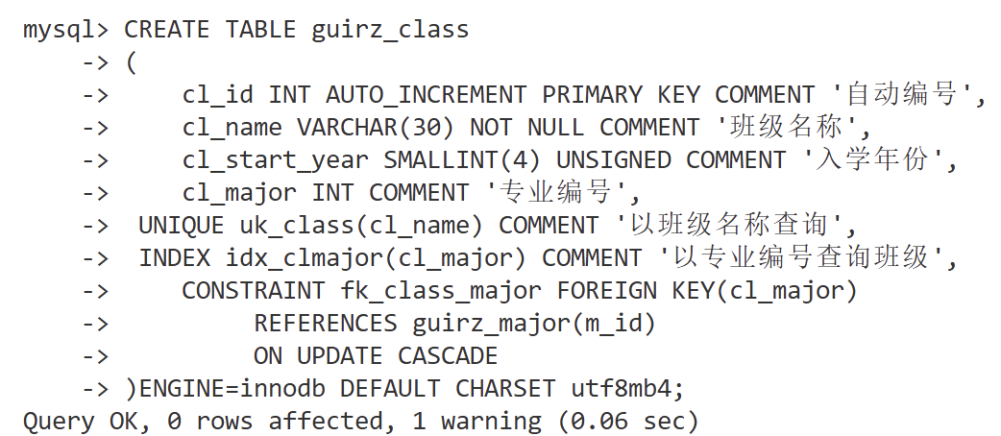
索引、主键、外键
主键
外键[InnoDB]
索引
PRIMARY KEY
FOREIGN KEY
PRIMARY KEY主键索引
UNIQUE KEY唯一索引
INDEX普通索引
查看： show index from 表名

Slide 7
练习1
完成表创建命令的编写，脚本如右图所示
要求加入注释，声明如下情况：
主键定义位置
唯一索引定义位置
普通索引定义位置
外键定义位置
引擎定义位置

Slide 8
导入导出
用工具导出和导入：
不同工具导出文件的头部不一样，建议把前部多余信息删除
MyISAM引擎
InnoDB引擎
命令行导入导出
导出：
只要表结构：加参数 -d
只要相应的表，跟着数据库名后：liuyan user message
导入：
use liuyan
set names utf8
source c:/liuyan.sql
mysqldump - root -p liuyan > c:/liuyan.sql
可以直接复制粘贴三种表文件
不能直接拷贝frm文件，需要把ibdata1文件同时复制才可以

Slide 9
导入导出汇总
导入导出
使用工具
PHPMyAdmin 建议清除导出文件的头部信息
直接拷贝文件
MyISAM引擎，可以直接复制粘贴三种表文件，.frm+.MYD+.MYI
在线数据库建议停止后再实施导入导出
三种方式
命令或注意事项
使用命令
InnoDB引擎，.frm+.ibd+ibdata1
导出：mysqldump
导入：source
导出：mysqldump - root -p liuyan > c:/liuyan.sql
只要表结构：加参数 -d
只要相应的表，跟着数据库名后：liuyan user message
use liuyan
set names utf8
source c:/liuyan.sql

Slide 10
练习2：导出
运行mysqldump，在cmd命令行把系统数据库mysql结构导出到E:/data/mysql0.sql；
把系统数据库mysql结构和记录导出到E:/data/mysql1.sql；
打开导出的sql文件，查看文件内容
注意：
可能失败的原因：E:/data目录不存在

Slide 11
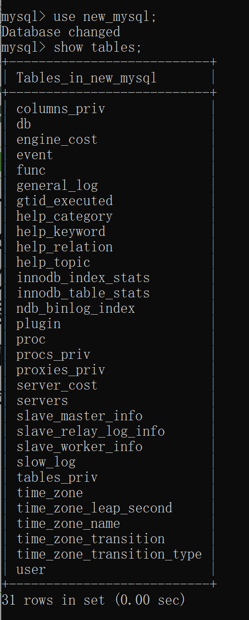
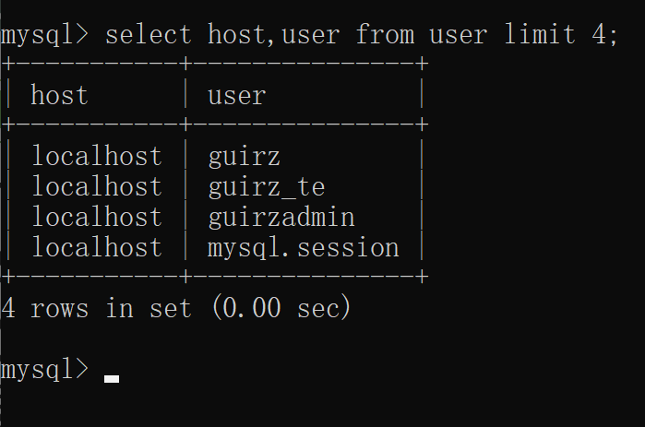
练习3（课后）：导入
新建一个数据库new_mysql，把mysql1.sql导入数据库，查看数据库new_mysql导入后的表情况：
结构？
show tables;
show create table ***;
记录？
select *** from ***;

Slide 12
MySQL数据库的构建
数据库物理建模分析
系统数据库物理建模过程
创建数据库和表的命令解析
外键约束

Slide 13
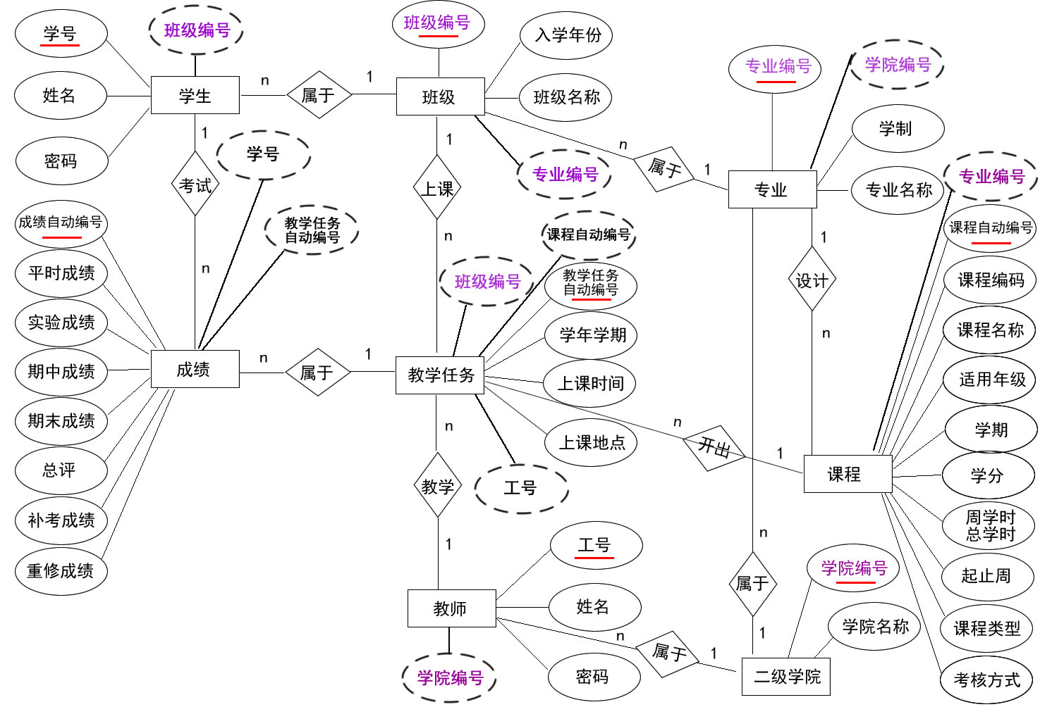
ER图最终版

Slide 14
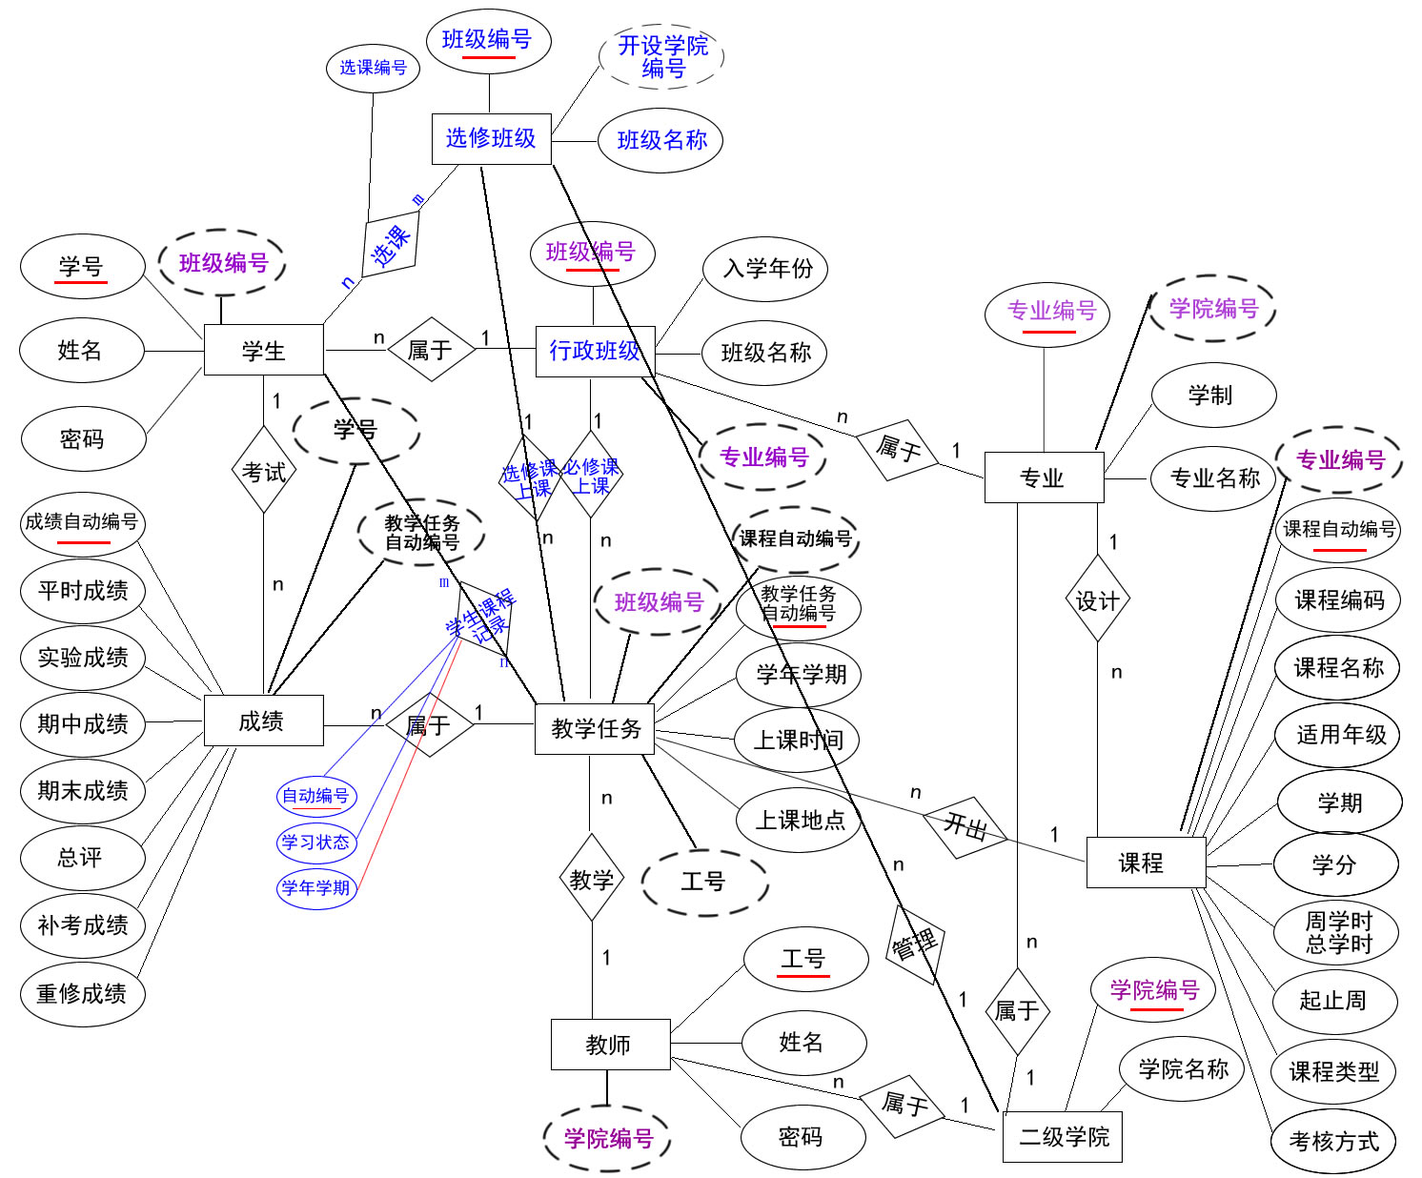
优化版（考虑转专业+选修）

Slide 15
物理建模的6个考量维度
选择合适的数据类型
遵循够用原则
精确定义约束
考虑数据库特性
慎用“万能”类型
主键（PK）选择
索引策略设计
索引不是越多越好
外键（FK）的取舍
非空约束（NOT NULL）
索引选择原则
反范式化设计
统一大小写
规范命名
注释
预估与扩展性
数据量预估
字符集与排序规则
预留字段
命名规范
冗余计算列
预计算汇总
字段合并/拆分

Slide 16
实际考量的指标——数据类型（表3-1）
数据类型 | 描述 | 适用列（举例）
INT(size) | 仅容纳整数。在括号内规定数字的最大位数。-2147483648到2147483647常规。0到4294967295无符号。在括号中规定最大位数。无符号需要加UNSIGNED关键字。 | 自动编号 课程编码
BIGINT(size) | -9223372036854775808 到 9223372036854775807 常规。0 到 18446744073709551615 无符号*。在括号中规定最大位数。 | 学号 工号
NUMERIC(size,d) 或 DECIMAL(size,d) | 严格规定必须精确实现指定的精度。在size规定小数点前后数字的位数限制，d 规定小数点右侧的最大位数。 | 各种成绩
CHAR(size) | 保存固定长度的字符串（可包含字母、数字以及特殊字符）。在括号中指定字符串的长度。最多255个字符。 | 密码
VARCHAR(size) | 保存可变长度的字符串（可包含字母、数字以及特殊字符）。在括号中指定字符串的最大长度。最多255个字符。 注释：如果值的长度大于255，则被转换为TEXT类型。 | 名字、名称

Slide 17
整型系列
类型 | 存储空间 （字节） | 有符号范围 （signed） | 无符号范围 （unsigned） | 适用场景举例
TINYINT | 1 字节 | -128 ～ 127 | 0 ～ 255 | 状态码、年龄、年级（1-6）、评分（1-5）、布尔值（0/1）
SMALLINT | 2 字节 | -32768 ～ 32767 | 0 ～ 65535 | 学院编号、专业代码、考试座位号、学生数量（班级内）
MEDIUMINT | 3 字节 | -8388608 ～ 8388607 | 0 ～ 16777215 | 选修课人数（全校性）、论坛帖子数、中大型枚举值
INT | 4 字节 | -21亿 ～ 21亿 | 0 ～ 42亿+ | 主键ID（学生号/工号）、记录总数、时间戳（Unix时间）
BIGINT | 8 字节 | -2^63 ～ 2^63-1 | 0 ～ 2^64-1 | 极大型数据、雪花算法ID、金融交易流水号

Slide 18
实际考量的指标——主键选择（表3-2）
存在的隐患 | 应对分析
学号或工号的命名规则可能变更 | 一旦发生，使用这种主键就是灾难
分库分表考虑 | 如果未来学校扩招，数据量大需要分片，自增ID更容易处理
数据迁移 | 合并院校、系统升级时，自增ID不会冲突，学号或工号可能重复
灵活性 | 以后学号从10位变成12位，只需要改字段定义，不影响关联

Slide 19
实际考量的指标——索引选择（表3-3）
数据表 | 索引的定义 | 涉及到的业务流程
学生表 | 班级编号——外键索引 | 根据班级查询学生
班级表 | 班级名称——唯一索引 | 以班级名称查询学生名单、教学任务、成绩等
专业表 | 专业名称——唯一索引 | 以专业名称查询班级、课程等
学院表 | 学院名称——唯一索引 | 以学院名称查询专业、教师等
教师表 | 学院编号——外键索引 | 根据学院查询教师
数据表 | 索引的定义 | 涉及到的业务流程
课程表 | 课程编码——普通索引 专业编码+适用年级+学期——联合索引 | 以课程编码实施课程查询 查询某个学期某个年级某个专业课程信息
教学任务表 | 教师工号+学年学期——联合索引 班级编号+学年学期——联合索引 课程自动编号+学年学期——联合索引 | 某学期教师教学任务查询 班级课表查询 根据课程查询教学任务
成绩表 | 教学任务编号+学号——唯一联合索引 | 学生查询自己某一门课的成绩 教师查询某一个课的成绩
索引的构建顺序，最重要的原则是 将区分度高的字段放在前面

Slide 20
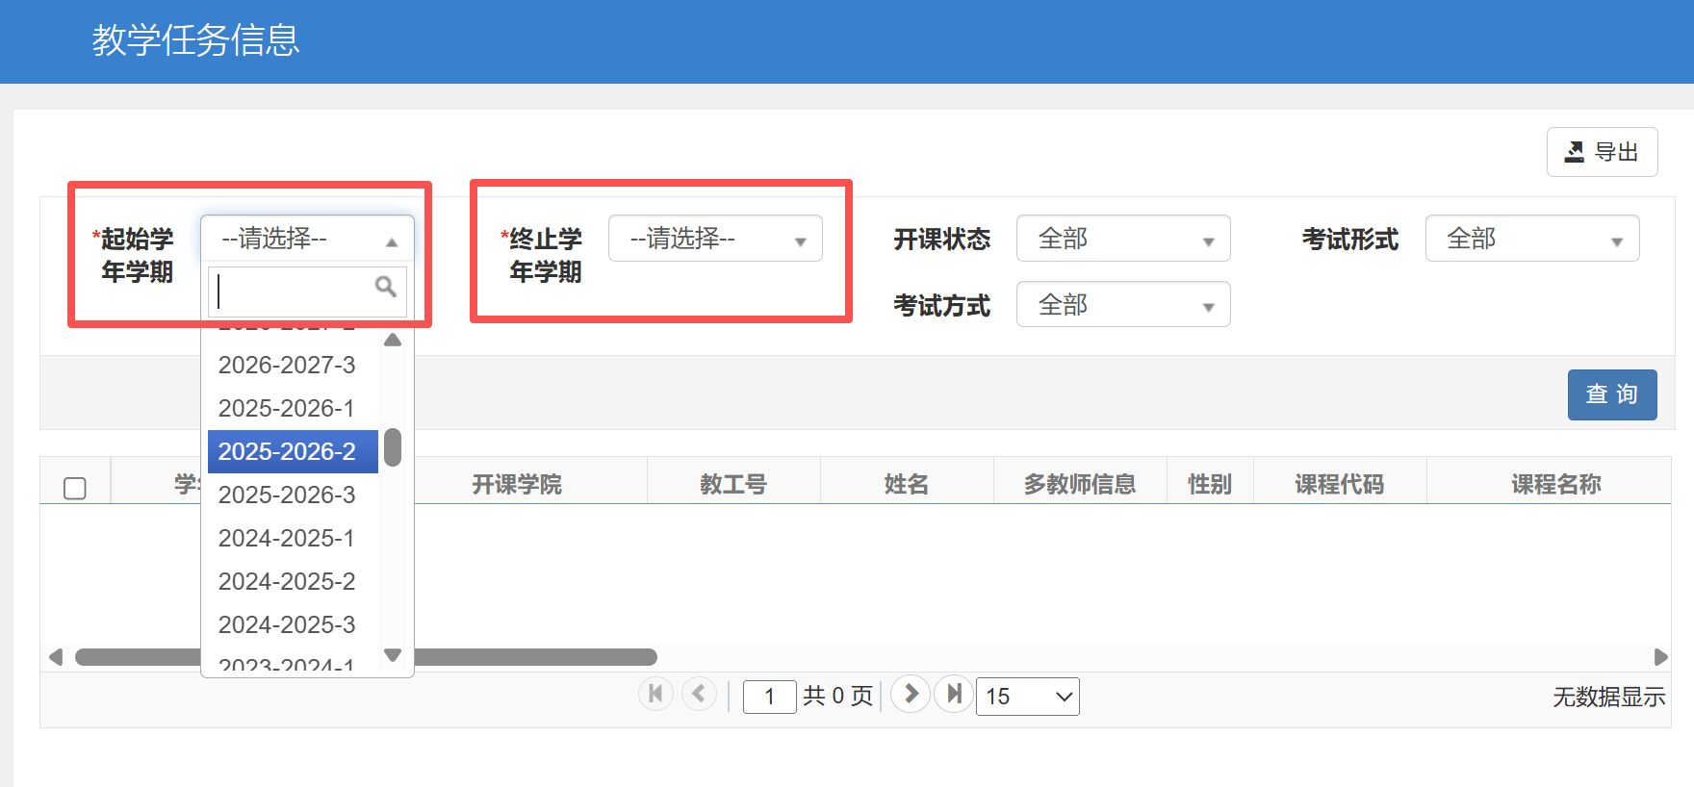
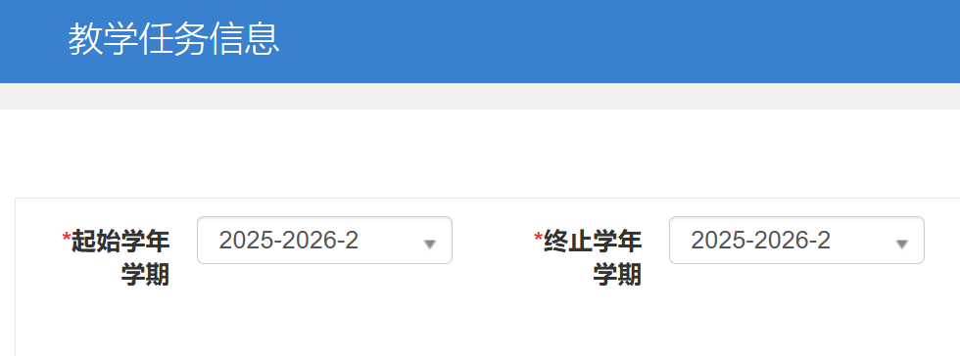
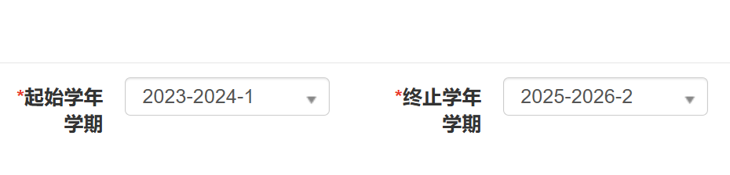
索引定义顺序的选择
索引的构建顺序，最重要的原则是 将区分度高的字段放在前面
教学任务表的索引定义
业务场景分析
教师工号+学年学期——联合索引
学年学期+教师工号——联合索引

Slide 21
两种索引的查询场景对比 ——最左侧原则
选择：教师工号+学年学期
教师工号+学年学期
学年学期+教师工号
支持的查询：
不支持的查询：
仅查工号；
查工号+学年学期；
查工号+学期范围。
仅查学年学期
支持的查询：
不支持的查询：
仅查学年学期；
查工号+学年学期；
查工号+学期范围
查学年学期范围；

Slide 22
审核现有的索引定义顺序
数据表 | 索引的定义 | 涉及到的业务流程
课程表 | 专业编码+适用年级+学期——联合索引 | 以课程编码实施课程查询 查询某个学期某个年级某个专业课程信息
教学任务表 | 教师工号+学年学期——联合索引 班级编号+学年学期——联合索引 课程自动编号+学年学期——联合索引 | 某学期教师教学任务查询 班级课表查询 根据课程查询教学任务
成绩表 | 教学任务编号+学号——唯一联合索引 | 学生查询自己某一门课的成绩 教师查询某一个课的成绩
审核依据
是否将区分度高的字段放在前面
根据最左侧原则，现有顺序是否满足大部分的业务需求

Slide 23
提问
若成绩表的联合索引顺序为：教学任务编号+学号，这个索引可以完美支持哪些查询（），不能完美支持哪些查询（）？
一位学生查询自己某一门课的成绩
一位学生查询自己所有已学课程的成绩
一位老师查询自己某一门课的所有学生成绩
思考：你认为成绩表的联合索引顺序的最优解是什么？若“一位学生查询自己所有已学课程的成绩”的查询比较频繁，如何改进？

Slide 24
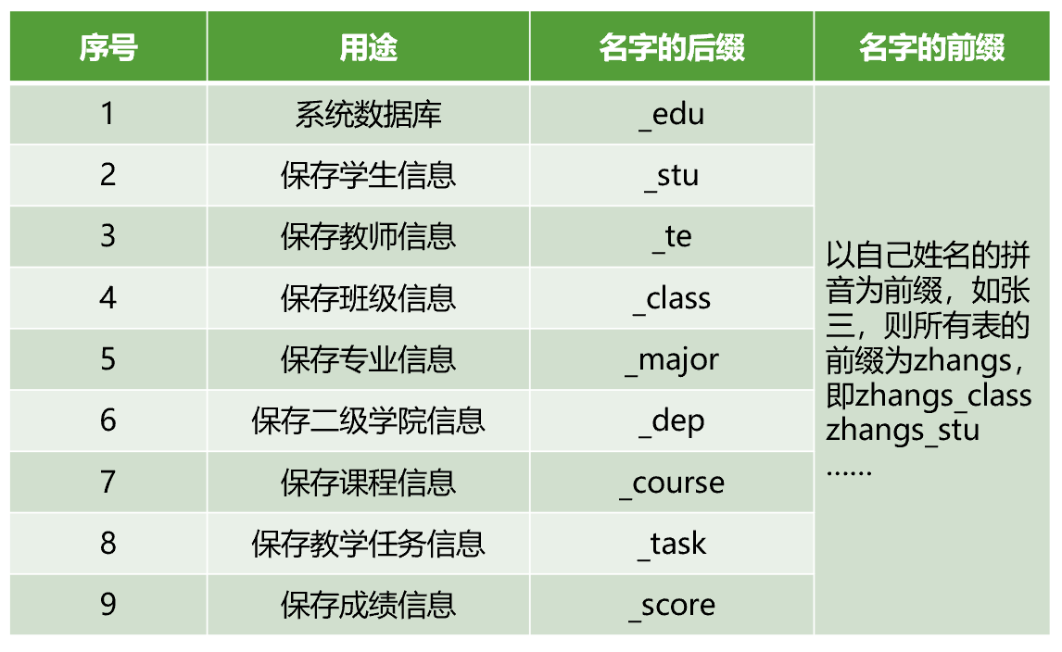
实际考量的指标——命名规范
数据库取名：
数据表取名：
列的取名：
为字段添加注释COMMENT
vendor_系统名称，vendor即供应商名称，课堂上代之以自己中文姓名的拼音缩写，系统名称为edu，如张三的数据库取名为：zhangs_edu；
前缀_实体名称，前缀统一为vendor名称，如张三的学生表取名为zhangs_stu；
前缀_列名称，前缀统一为表实体名称的简写，如张三学生表的学号列取名为stu_id；
提高数据库结构的可读性

Slide 25
实际考量的指标——字符集选择（表3-4） utf8mb4默认的排序规则 utf8mb4_0900_ai_ci
字符集 | 字符范围 | 存储空间（中文字符） | 优势 | 教务系统适用性
utf8mb4 (推荐) | 所有Unicode字符（全球语言、Emoji、特殊符号） | 每个中文字符通常占用 3字节 | 全球通用，扩展性最佳，是Web和现代应用的绝对标准 | 完美适用。能应对所有已知和未知的文本存储需求。
utf8mb3 / utf8 | 大部分Unicode字符，但不支持4字节的Emoji和生僻字 | 每个中文字符通常占用 3字节 | 兼容性好，但功能上有残缺，已被官方标记为废弃（deprecated） | 不推荐。有功能残缺的风险，无法存储Emoji，属于将被淘汰的技术。
gbk | 主要支持中文简体、繁体和英文 | 每个中文字符占用 2字节 | 纯中文场景下存储空间最省，遗留系统兼容性好 | 部分适用。如果您的系统100%确定永远不会涉及外文、Emoji和特殊符号，且对存储空间有极致要求，可以考虑。但风险在于，一旦有例外，数据就会出错
latin1 | 仅支持英文和少数西欧语言 | 不支持中文 | 极其节省空间，但功能单一 | 完全不适用。

Slide 26
关于排序字符集和MySQL版本匹配问题
如果你使用的MySQL是5.7版本，字符集utf8mb4配套的排序字符集可以选择：
utf8mb4_unicode_ci
或
utf8mb4_unicode_520_ci
排序字符集utf8mb4_0900_ai_ci要MySQL版本大于8.0才可以使用

Slide 27
实际考量的指标——引擎选择
InnoDB
创建表时声明：
ENGINE = innodb

Slide 28
数据库最终设计（表3-5）
前缀_class表：存储班级信息
字段功能 | 主键|外键 | 建议格式[|特别说明]
班级编号(cl_id) | 主键 | INT|自动编号
班级名称(cl_name) | 唯一索引 | VARCHAR(30) NOT NULL
入学年份(cl_start_year) |  | SMALLINT(4)| 2020 UNSIGNED
专业编号(cl_major) | 外键约束（专业表）+外键索引 | INT

Slide 29
MySQL数据库的构建
数据库物理建模分析
系统数据库物理建模过程
创建数据库和表的命令解析
外键约束

Slide 30

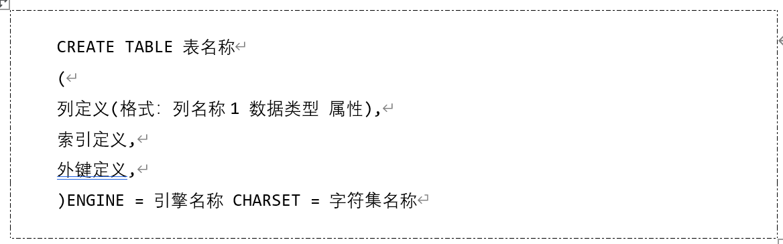
CREATE——SQL创建的语句

Slide 31
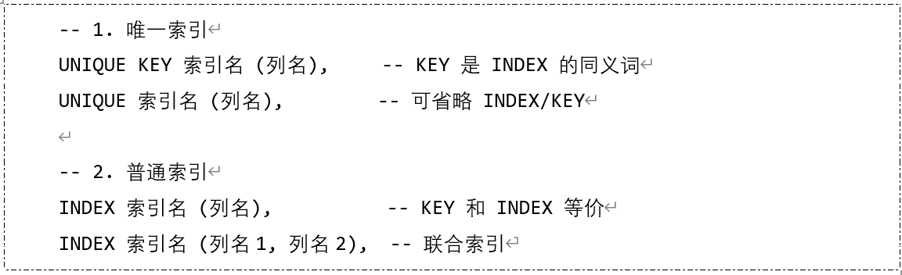
创建表时添加索引的语法

Slide 32
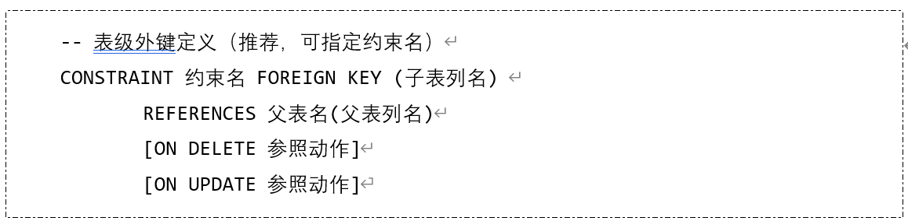
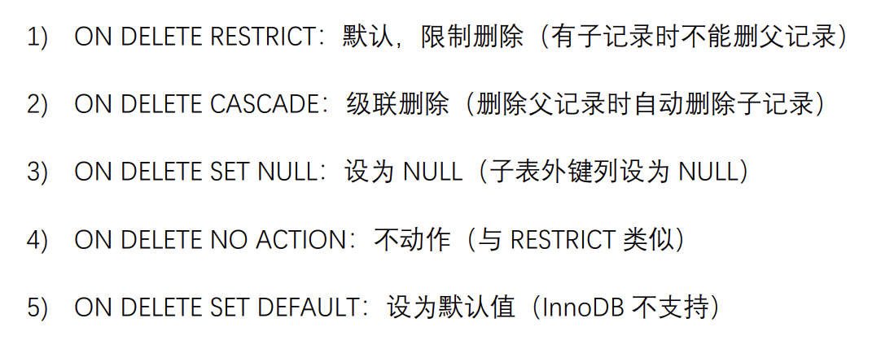
创建表时添加外键的语法

Slide 33
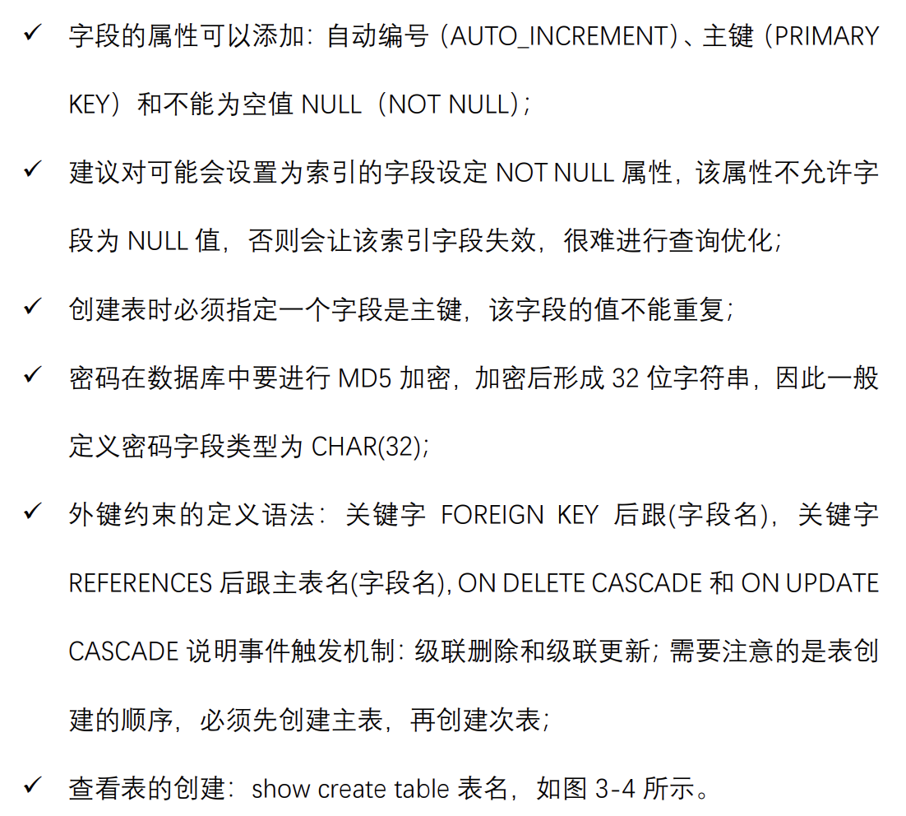
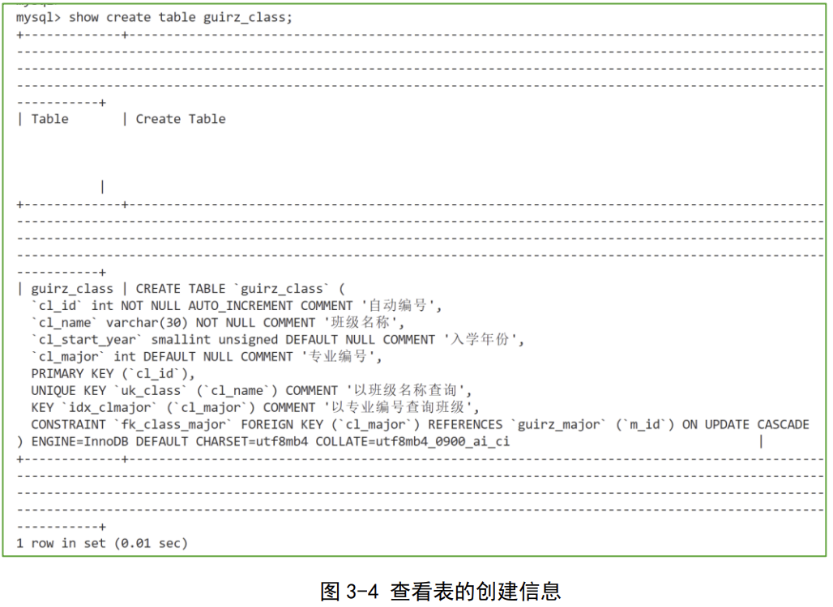
补充说明

Slide 34
一个完整的字段定义语句包含：
字段名称
约束条件（选填）
PRIMARY KEY——主键
字段类型
UNIQUE——值唯一
NOT NULL——限定非空
DEFAULT——默认值
AUTO_INCREMENT——自增约束
小写+_
INT CHAR VARCHAR ……
UNSIGNED——无符号整型
关于NOT NULL
非空的约束，也就是不能向表里插入空值
""空字符串不等同于NULL
每行固定用 (可空字段数+7)/8 字节存储 NULL 标记
若限定了非空，在行的 NULL 标记位图中，该字段占 1 位（bit）开销

Slide 35
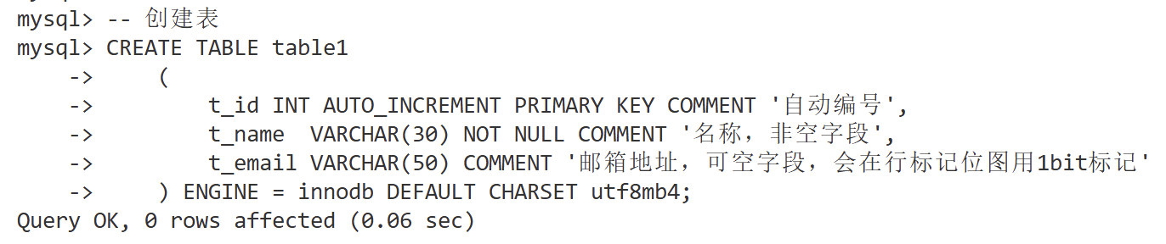
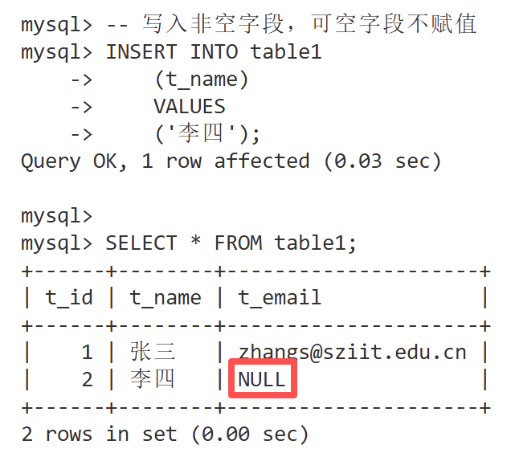
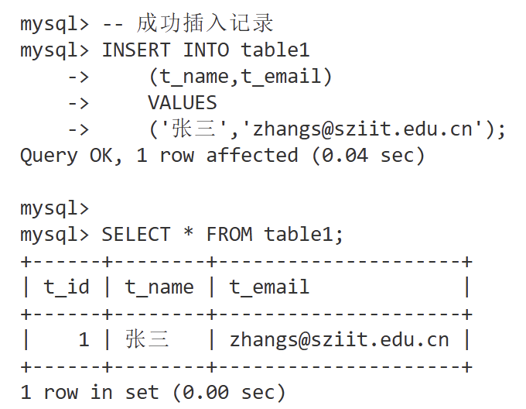
测试非空字段和可空字段的写入

Slide 36
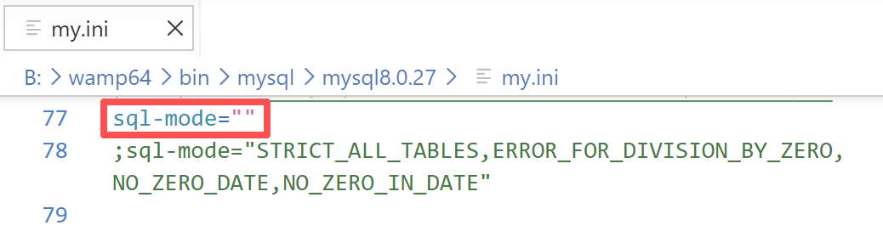
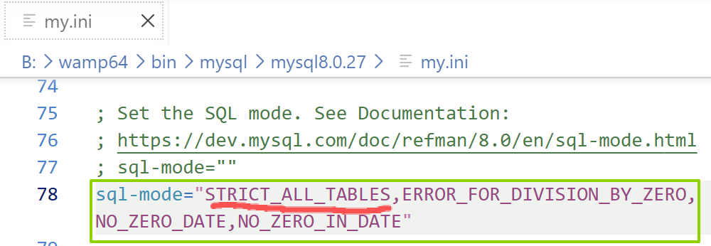
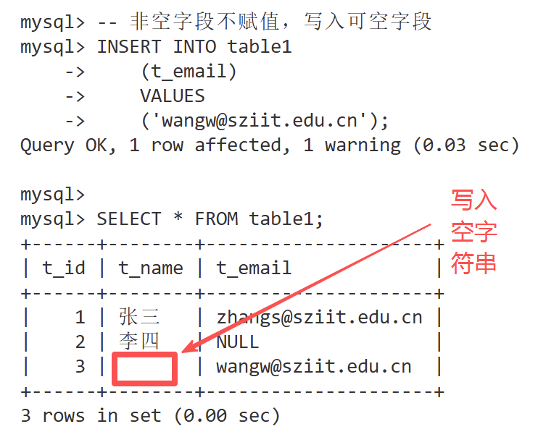
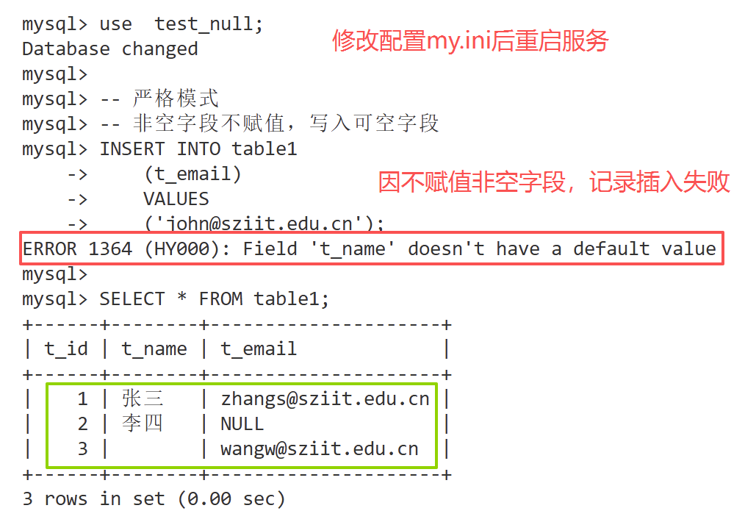
非空字段不赋值的情况分析
非严格模式
严格模式

Slide 37
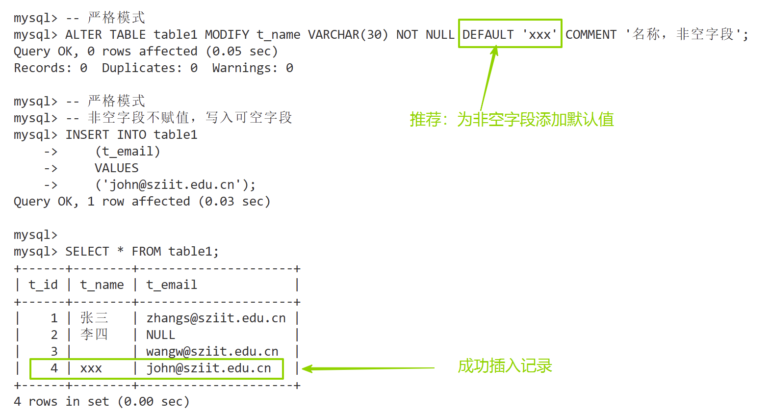
严格模式下为非空字段设置DEFAULT值

Slide 38
关于CHAR和VARCHAR的长度限制
VARCHAR(30)，30的含义是？
指的是字符的数量
不是存储字节的多少
好处
开发者不用关心字符集
业务逻辑更清晰

Slide 39
INT(3) 中数字3的作用分析
特性 | 说明
存储空间 | 固定4字节，与（3）无关
取值范围 | -21亿~21亿，与（3）无关
主要作用 | 与ZEROFILL配合，设置显示时的最小位数
超过宽度 | 显示完整数字，不会截断
实际影响 | 仅影响显示格式，不影响存储和计算

Slide 40
作业一
按照表3-5的规划，为教务管理系统创建数据库及2个表——学生表和班级表，要求：
定义所有列和索引（除外键索引），先不定义外键；
表的取名符合之前的分析；
每个表都必须有注释，包含建表前的注释和字段注释；
请把相关的SQL命令保存在一个sql文件中；
在mysql命令行能成功执行命令。

Slide 41
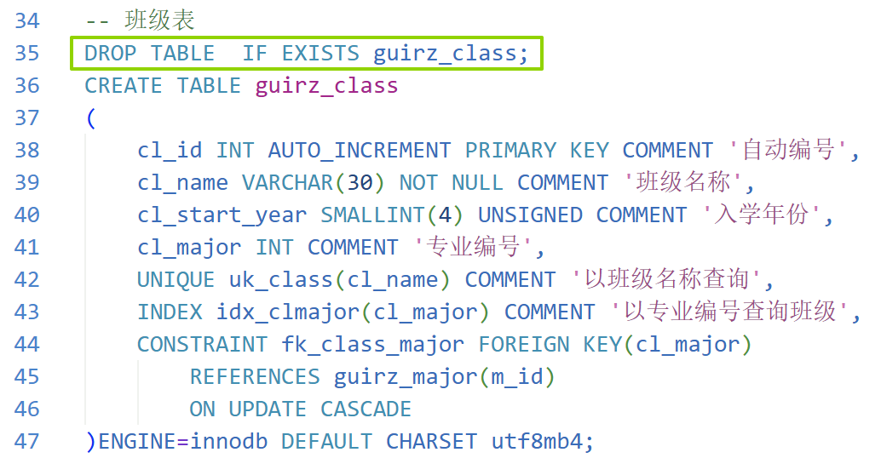
表创建的技巧——drop … if exists …
表名建议用反引号
``
括起来
反引号用来包裹表名、字段名，尤其不规则命名标识符

Slide 42
MySQL数据库的构建
数据库物理建模分析
系统数据库物理建模过程
创建数据库和表的命令解析
外键约束

Slide 43
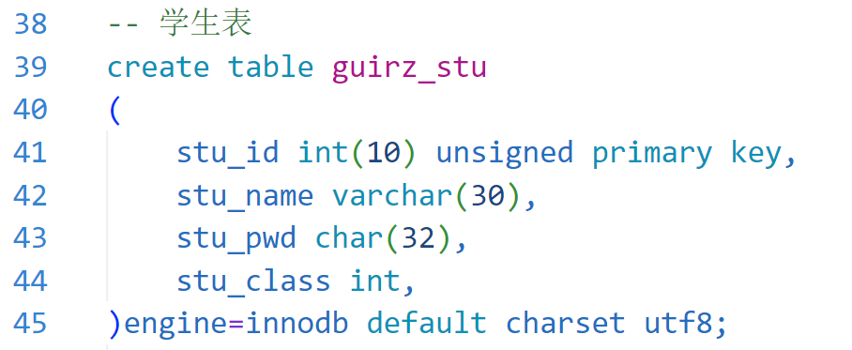
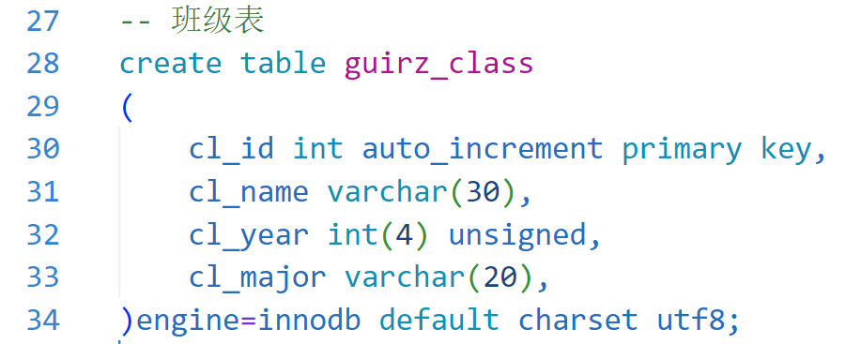
提问：
如果在mysql命令行输入下面的命令： insert into guirz_stu values(2503010171,'王刚',md5('sz123456'),4); 那么服务器的反馈是：
Query OK
ERROR
班级表的记录
cl_id | cl_name | cl_year | cl_major
1 | 25计算机应用3-3班 | 2025 | 计算机应用技术专业
2 | 25计算机应用3-1班 | 2025 | 计算机应用技术专业
3 | 25计算机应用3-2班 | 2025 | 计算机应用技术专业

Slide 44
发现问题
班级表的记录
cl_id | cl_name | cl_year | cl_major
1 | 25计算机应用3-3班 | 2025 | 计算机应用技术专业
2 | 25计算机应用3-1班 | 2025 | 计算机应用技术专业
3 | 25计算机应用3-2班 | 2025 | 计算机应用技术专业
insert into guirz_stu values(2503010171,'王刚',md5('sz123456'),4);
添加学生记录时，学生所属的班级不存在？！

Slide 45
思考：
1. 当添加一位同学时，其所属班级还未导入
2. 当修改一个班级自动编号时
是否准许添加该学生？
是否把该班级下所有学生的记录一起删除？
还是必须先导入班级数据，再添加其中的学生？
还是仅删除班级，但保留学生数据？
3. 当删除一个班级时，其下还有学生数据存在！
该班所有学生对应的stu_class字段是否要跟着修改？

Slide 46
思考：
1. 当添加一位同学时，其所属班级还未导入：不允许！
2. 当修改一个班级自动编号时：应该跟着修改
是否准许添加该学生？
是否把该班级下所有学生的记录一起删除？可以一起删，或拒绝删除班级
还是必须先导入班级数据，再添加其中的学生？
还是仅删除班级，但保留学生数据？错误！！！
3. 当删除一个班级时，其下还有学生数据存在！2种选择
该班所有学生对应的stu_class字段是否要跟着修改？

Slide 47
结论
有一些表之间存在联系，在添加数据时需要考虑先后次序，在修改、删除数据时需要考虑相互影响

Slide 48
解决方案：外键约束（Innodb引擎）
何为外键约束
作用：
举例
也能防止非法数据插入外键列（添加时）
教师表有一个指向系部表的外键约束，即字段“系部名称” ，故父表为系部表，子表为教师表，两者的约束效果如教程P54所示。
FOREIGN KEY，是在一个表中定义的字段，用于在两个表之间建立关系
即：一个表中的 FOREIGN KEY 指向另一个表中的 PRIMARY KEY
可以用于预防破坏表之间连接的动作（删除时）
FOREIGN KEY，是在一个表中定义的字段，用于在两个表之间建立关系
即：一个表中的 FOREIGN KEY 指向另一个表中的 PRIMARY KEY
作用：
可以用于预防破坏表之间连接的动作（修改、删除时）
也能防止非法数据插入外键列（添加时）
班级表的外键约束定义如讲义图3-3所示。

Slide 49
外键约束效果：添加25计算机应用3-1班的一名学生；修改、删除班级信息
1. 25计算机应用3-1班 存在
添加学生成功
2. 25计算机应用3-1班 不存在
添加学生失败
3. 修改25计算机应用3-1班的自动编号
其班所有学生的stu_class字段跟着一起被修改
4. 删除25计算机应用3-1班
其班级所有学生也可以一起被删除
on delete cascade
on update cascade

Slide 50
外键约束的定义（innodb）
父表和子表
如何在子表定义外键约束
参照动作（建议）
父表：班级表
子表：学生表（外键约束的定义位置）
父表字段：必须是主键或唯一索引
子表字段：跟父表字段必须类型一致
on update cascade

Slide 51
外键约束的定义案例
外键可以定义为索引
子表字段cl_major的类型和长度限制都必须和父表的m_id完全一致，且必须是父表的主键或唯一索引

Slide 52
作业一（持续完善）
把所有表的引擎修改为innodb
为学生表和班级表添加外键约束的定义：
实施：
删除已经创建的表（drop）；
再次在命令行运行表创建的命令；
观察创建时有无问题

Slide 53
问题：
两表在创建时有没有顺序要求？
如果先创建学生表，后创建班级表，命令行有什么提示？

Slide 54
发现：外键约束限制了表的创建顺序
创建顺序：从大到小，从无约束到有约束；
建议添加修改联动；
可根据实际决定是否添加删除联动
系部表
专业表
班级表
学生表
老师表
课程表
教学任务表
成绩表

Slide 55
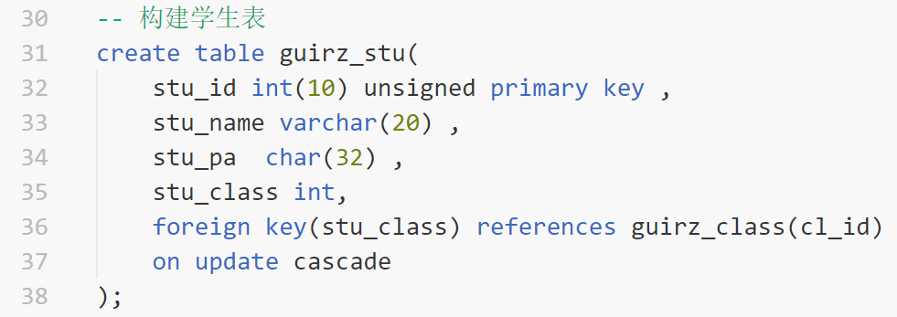
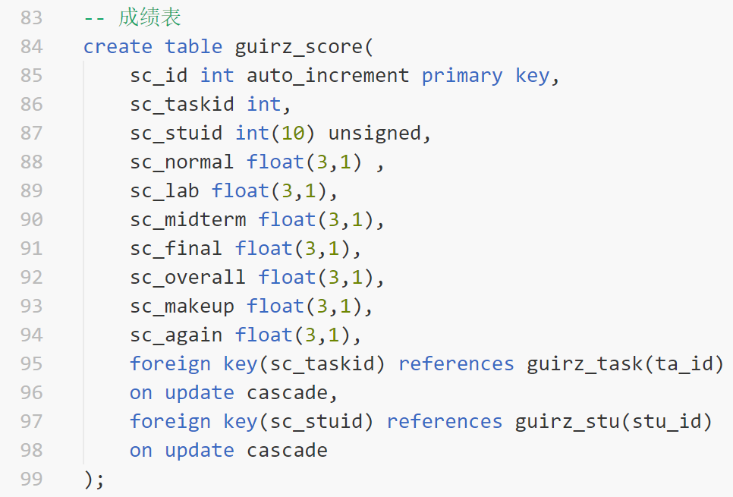
提问：
学生表的记录
stu_id | stu_name
1902010251 | 张三
成绩表的记录
sc_stuid | sc_taskid | sc_overall
1902010251 | 45 | 87.4
如果在mysql命令行输入下面的命令： delete from guirz_stu where stuid=1902010251; 那么服务器的反馈是：
Query OK
ERROR

Slide 56

结论：on delete cascade
delete from guirz_stu where stuid=1902010251;
配置了：则父表记录删除时，子表相应记录跟着删除；
学生表的记录
学号 | 姓名
1902010251 | 张三
学生表的记录
学号 | 姓名
1902010251 | 张三
成绩表的记录
学号 | 教学任务编码 | 总评成绩
1902010251 | 45 | 87.4
成绩表的记录
学号 | 教学任务编码 | 总评成绩
1902010251 | 45 | 87.4
若没有配置：则父表记录被删除时，若子表有相应记录，则父表记录无法被删除！！！
学生表的记录
学号 | 姓名
1902010251 | 张三
学生表的记录
学号 | 姓名
1902010251 | 张三
因为会产生非法记录！
成绩表的记录
学号 | 教学任务编码 | 总评成绩
1902010251 | 45 | 87.4
成绩表的记录
学号 | 教学任务编码 | 总评成绩
1902010251 | 45 | 87.4

Slide 57
结论：on update cascade
update guirz_stu set stuid=1902010254 where stuid=1902010251;
配置了：则父表字段修改，子表跟着修改；
学生表的记录
学号 | 姓名
1902010254 | 张三
学生表的记录
学号 | 姓名
1902010251 | 张三
成绩表的记录
学号 | 教学任务编码 | 总评成绩
1902010254 | 45 | 87.4
成绩表的记录
学号 | 教学任务编码 | 总评成绩
1902010251 | 45 | 87.4
若没有配置：则父表字段修改时，若子表有相应记录，则父表无法修改字段名称 ！！！
因为会产生非法记录！
学生表的记录
学号 | 姓名
1902010251 | 张三
学生表的记录
学号 | 姓名
1902010254 | 张三
成绩表的记录
学号 | 教学任务编码 | 总评成绩
1902010251 | 45 | 87.4
成绩表的记录
学号 | 教学任务编码 | 总评成绩
1902010251 | 45 | 87.4

Slide 58
总结：外键约束的关键——没有非法记录
外键约束的作用：保持父表和子表的连接，消除非法记录
判断操作是否成功的标志——操作执行后有无非法记录
配置on update cascade
配置on delete cascade
解锁父表的主键更新操作（子表自动跟着更新相关字段）
解锁父表的记录删除操作（子表自动跟着删除相关记录）
建议：
增加on update cascade

Slide 59
ER图中所有的外键属性都要定义外键约束

Slide 60
作业二
按照表3-5的规划，为教务管理系统创建数据库及所有表，要求：
考虑表的外键约束；
考虑表创建的顺序；
所有表的取名要符合规范（右图）；
请把相关的SQL命令保存在一个sql文件中，编写完成后在mysql命令行运行；
完成后填写表3-6。
注意：
名字中不能出现中文字符，仅可以出现数字、字母和_ ；
因为有外键约束的影响，若作业一的命令已经运行，则需要删除刚刚创建的2个表（drop table …）后再依次创建表

Slide 61
作业二的记录（表3-6）
项目 | 答案
创建表的顺序
系部表的索引名称
教学任务表的外键名称及其作用说明
成绩表的联合索引名称

Slide 62
测试记录的添加（课后作业）

Slide 63
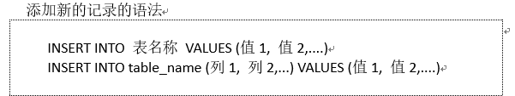
添加新记录

Slide 64
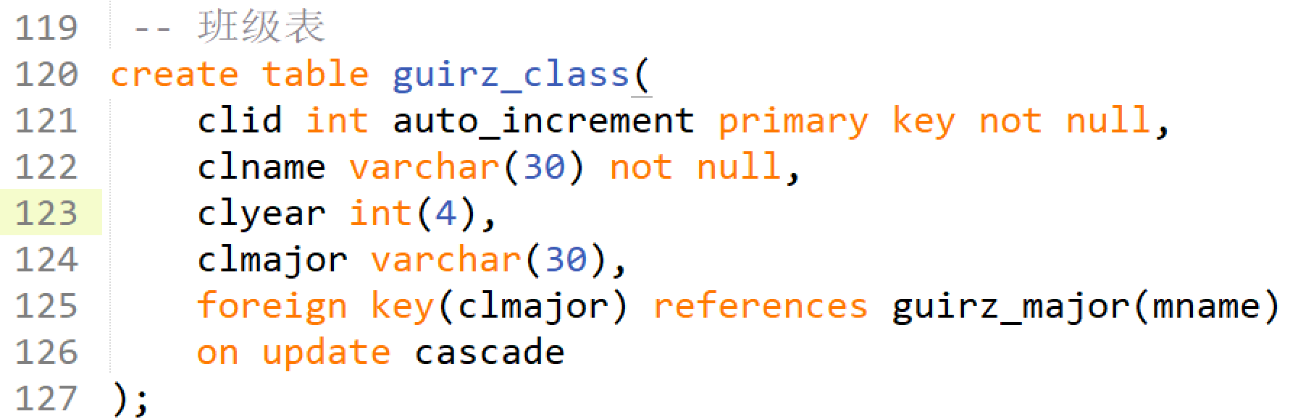
提问
专业表的记录
专业名称 | 学制 | 系
计算机应用技术专业 | 3 | 计算机学院
如果在mysql命令行输入下面的命令：
insert into guirz_class values
(5,’19计算机应用3-4班’,2019,’计算机应用技术专业’);
那么服务器的反馈是：
Query OK
若clid为5的记录已经存在，则反馈一定是ERROR

Slide 65
结论：AUTO_INCREMENT
注意：自动编号是系统自动赋值，也允许用户赋值，但作为主键，不能重复！
建议插入记录的命令为：
insert into guirz_class (clname,clyear,clmajor) values (……);
建议插入记录时不为自动编号字段赋值！
另，为兼容后续对表结构的修改，建议字段列表不要省略！

Slide 66
作业三
为已经创建好的所有表至少各添加3条测试记录，记录如下表所示，其他要求如下：
请把添加命令保存在另一个sql文件中；
在mysql命令行能成功执行记录添加命令。
项目名称 | 记录的要求
二级学院 | 计算机学院等三个
专业 | 计算机应用技术专业等三个
班级 | 21计算机应用技术3个班
学生 | 包含自己在内的本班3个同学
教师 | 本学期教授课程的3名任课教师
课程 | 本学期自己学习的三门课
教学任务 | 本学期自己学习的三门教学任务
成绩 | 本学期自己三门课的成绩

Slide 67
作业三的记录（表3-7）
项目 | 答案
成功添加一个学生记录前必须完成哪些动作
通过哪条命令可以知道某个班级的自动编号

Slide 68
第六次作业汇总提交
提交要求（9个图片）
提交内容：
作业一~作业二：mysql命令行下执行show tables运行结果截图；
作业一~作业二：mysql命令行下执行show create table ***_class运行结果截图；
作业一~作业二：表3-6截图；
作业一~作业三：完整的创建表和添加记录的sql命令截图
作业三：mysql命令行执行select * from …_dep; 的结果截图
作业三：mysql命令行执行select * from …_major; 的结果截图
作业三：mysql命令行执行select * from …_class; 的结果截图
作业三：mysql命令行执行select * from …_stu; 的结果截图
作业三：mysql命令行执行select * from …_te; 的结果截图
提交标识：
每个表的前缀是自己的姓名拼音；学生表中有自己的记录；每张图片的显眼位置，写上自己的学号！

Slide 69
禁止抄袭
作业中如果发现与自己信息不一致的情况，一律被认定为抄袭！！！

Slide 70
END

